Slide 1

推荐系统综述：初识推荐系统

Slide 2
估计的就业概况
哪一个会更好？哪一个会更容易？
不知道自己适合什么怎么办？
好好准备，有个好心态，找个好的工作没啥大问题。
算法工程师：CV、NLP、风控、
广告、推荐、搜索、
偏实验室、偏业务

Slide 3
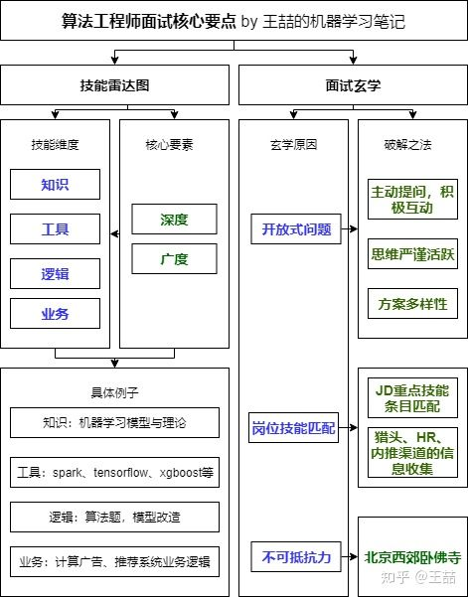
算法工程师
数据分析师
hive、hadoop、spark、excel（看case）
算法调参师
machine learning、deep learning、python
阅读论文+复现论文+模型理解
专注最前沿的算法
快速学习公司内部的工具、算法等
伪后台开发
C++、Java

Slide 4
知识
李航老师《统计学习方法》第二版
周志华老师西瓜书《机器学习》
《The Elements of Statistical Learning》
《机器学习实战》（建议前三本书结合着这一本一起看，如果时间充裕）
邱锡鹏老师《神经网络与深度学习 》（可结合看李宏毅老师视频）
《百面机器学习》（面试前翻一翻）
《概率论与数理统计》
《鸟哥的liunx私房菜》（前期可看基础的几章，了解了解）
《深度学习推荐系统》《计算广告》（如果想做推荐\广告）
计算机理论基础知识（笔试和实际工作会用到）

Slide 5
工具
Hive（可提前学习，数据分析取数用）
Hadoop Spark（学有余力）
Git（很简单的，实习的时候就会的）
Shell（可提前学习）
Python
C++、JAVA
PPT（经常需要做汇报，做分享）
代码小白入门建议。
1、重要概念（数据类型、条件和循环、类与对象、继承）
2、多动手，多看文档多查资料（特别是官方文档）
3、报错不可怕，边查边学。
4、打经典的简单比赛，多看别人优秀的代码，尝试复现，然后整理自己的一些常用的pipeline。

Slide 6
逻辑&业务
刷题 《剑指offer》、Leetcode、牛客网（前期按标签刷，后期坚持刷）
模型之间的演化关系
实际概率应用题
很大的问题（现在大数据应用分类，你会怎么分）
项目/竞赛/实习/论文
1、项目背景（吸引别人关注你做的事情）
2、项目流程图（理清楚每一步做什么）
3、每一步都要有为什么要这么做，项目最大的卖点。

Slide 7
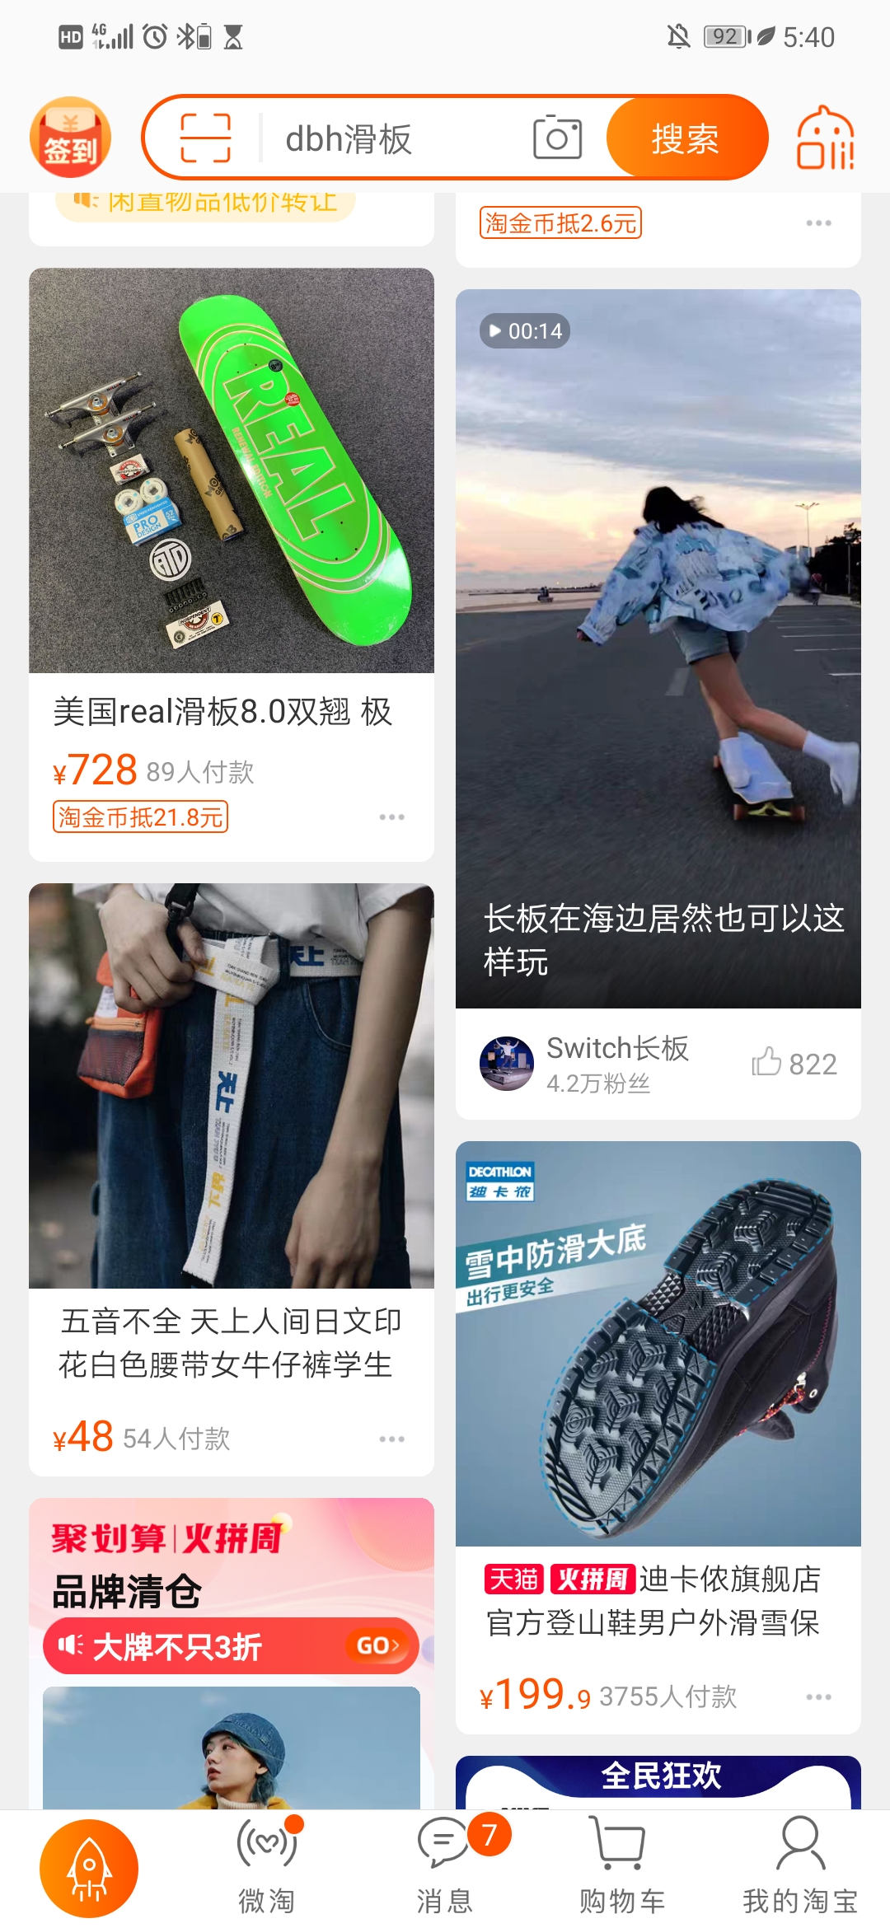
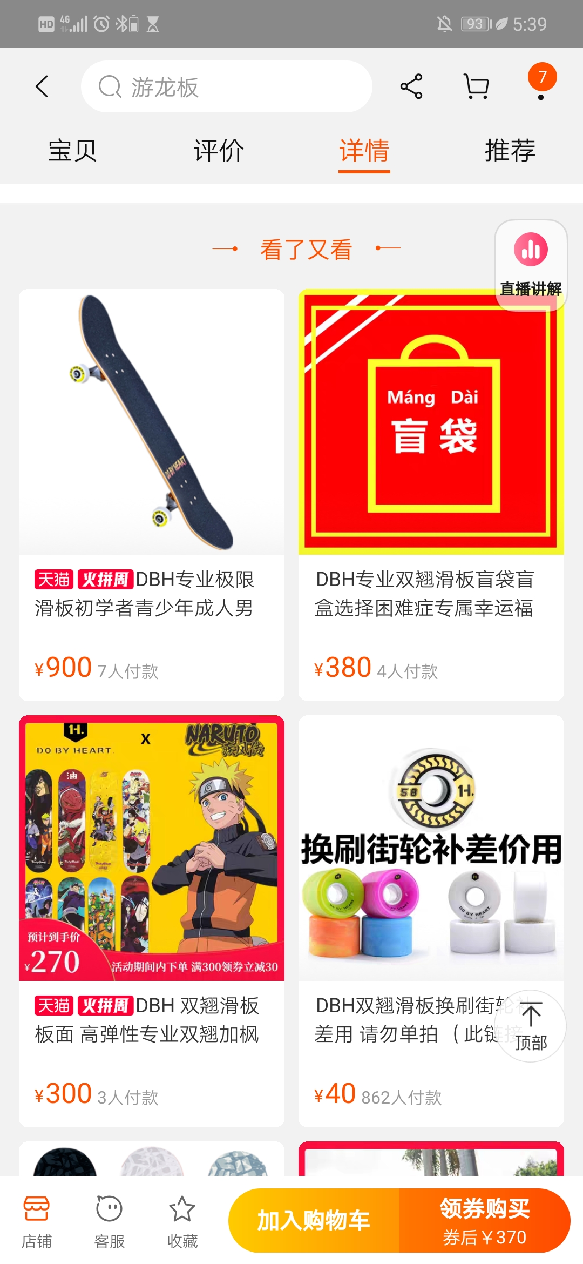
推荐系统
推词
信息流推荐（视频、图文）
电商推荐
个性化推荐
热搜推荐
相关推荐（买了这个的人还买了）
什么是好的推荐系统？？？
最喜欢哪个app的推荐？为什么？

Slide 8
推荐系统（解决信息过载问题）
劣质系统
低俗（只满足低层次需求）
兴趣收窄
搬运内容、陈旧内容（无稀缺性）
良性系统
不同层次的用户的引入（用户多样性）
各类高质内容的引入（内容多样性）
时效性
探索出用户中长尾兴趣
可能的问题
统计机器学习模型缺陷
指标观测体现的匮乏（业务短视）
缺乏合理的产品理念

Slide 9
增长目标
用户满意度的衡量
指标很多，主要归结于三类
相关性，内容质量，内容时效性
时效性一定程度代表内容稀缺性
点击率（CTR）代表什么？
对内容无认知：
对列表页素材的满意度
对内容有认知：
部分包含对内容本身的满意
点赞、分享、评论
推荐的增长目标
提升用户留存，用户生命周期（LTV）
通过分发筛选出优质内容、优质生产者
传统认知：喜欢什么推送什么
更新认知：创造需求和玩法，持续优质内容生产
构建内容生态
分发时效性
Ugc主的激励
准入、扶持打压、激励

Slide 10
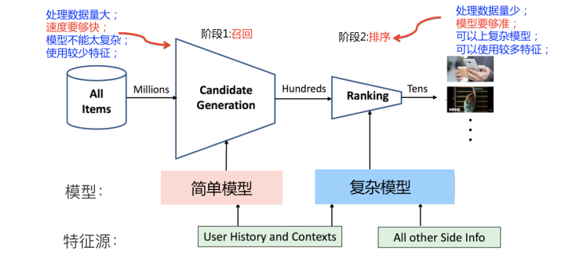
推荐系统两个阶段

Slide 11
召回&排序
协同过滤
Top K1
新热召回
Top K2
多目标排序（时长、点击、互动）
多路召回
Top K3
排序模型
（LR/FM/WDL/MMOE）
兴趣标签
Youtube
Top K4
地域召回
Top K5

Slide 12
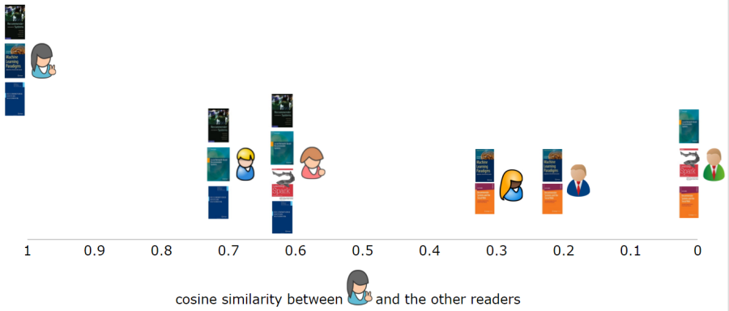
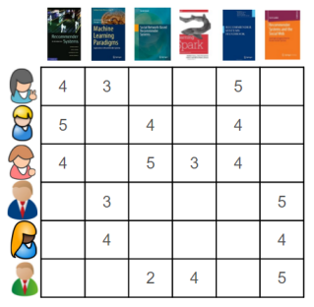
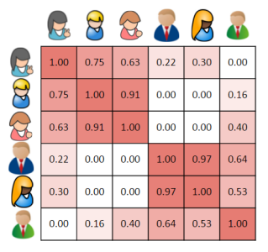
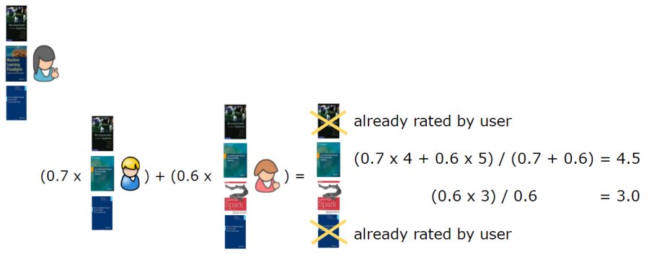
用户协同
（2）
（1）
计算用户间的相似性
用户阅读书籍评分矩阵
（4）
（3）
用户的相似矩阵
推荐和用户相似的用户喜欢的物品

Slide 13
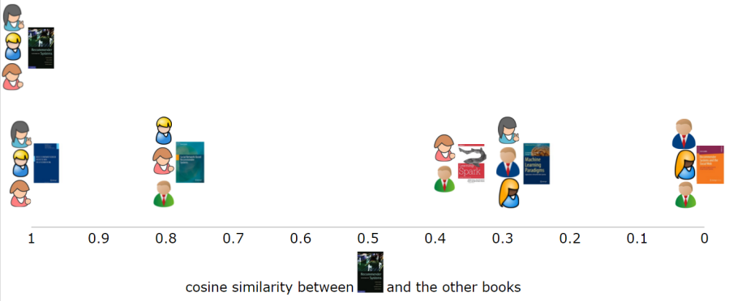
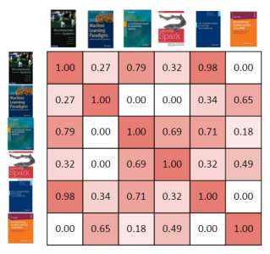
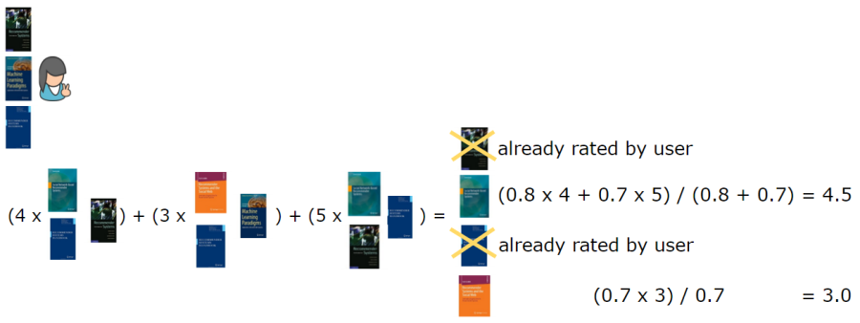
物品协同
（2）
（1）
计算物品间的相似性
用户阅读书籍评分矩阵
（4）
（3）
物品的相似矩阵
推荐用户喜欢的物品相似的物品

Slide 14
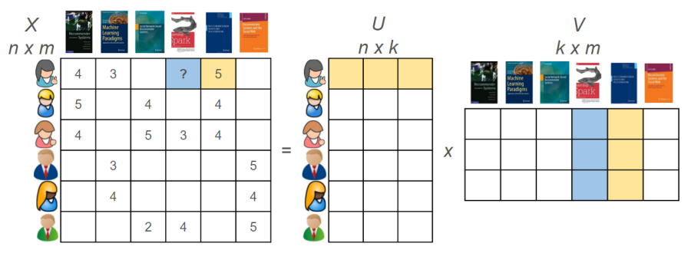
核心思想
推荐和用户相似的用户喜欢的物品
推荐用户喜欢的物品相似的物品
问题的关键是怎么计算相似？

Slide 15
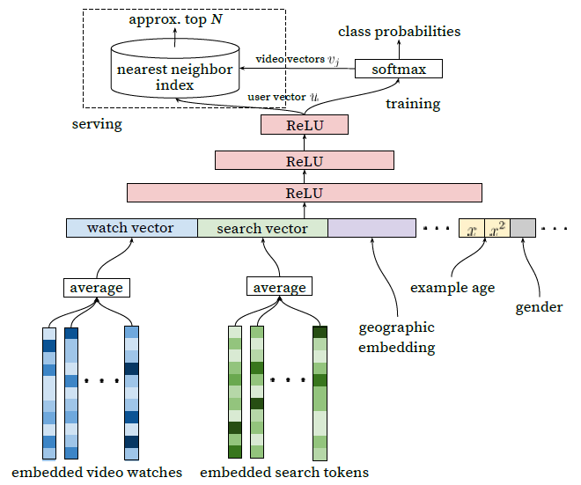
相似
行为（点击、浏览、购买、点赞）相似，人口属性相似？？？（加特征）
从MF到FM
训练代表人的embedding，训练代表物料的embedding
向量召回（双塔召回）
Graph Embedding
2016-Youtube

Slide 16
模型
难点
冷启动
信息茧房
幸存者偏差
Wide&Deep Google
DNN Google-Youtube
Item2Vec-Google
TDM Alibaba
DIEN Alibaba
ESSM Alibaba
EGES Alibaba
MMOE Google
GBDT+LR Facebook
EBR Facebook
2010
2015
2017
2019
2014
2016
2018
2020
FM Rendle
MLR Alibaba
Deepfm Huawei
DIN Alibaba
DCN Google
DSIN Alibaba
RALM Tencent
MV-DSSM Microsoft
CV、NLP经典model、强化学习

Slide 17
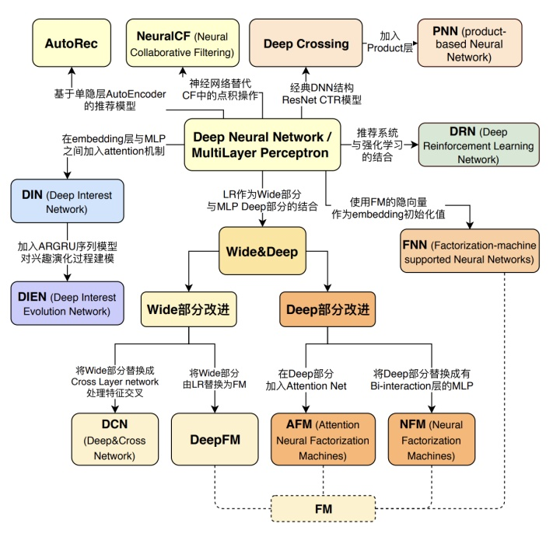
读论文
出发点是什么，为什么提出这个模型，改进了哪些地方
X、y（正负样本构造、特征工程）
Loss（为什么要这样设计网络）
Optimizer（调参）
Evaluation（业务思考）
优缺点（适用性）
如何上线（大数据下如何应用）
看别人的笔记，写自己的笔记
理整个发展脉络

Slide 18
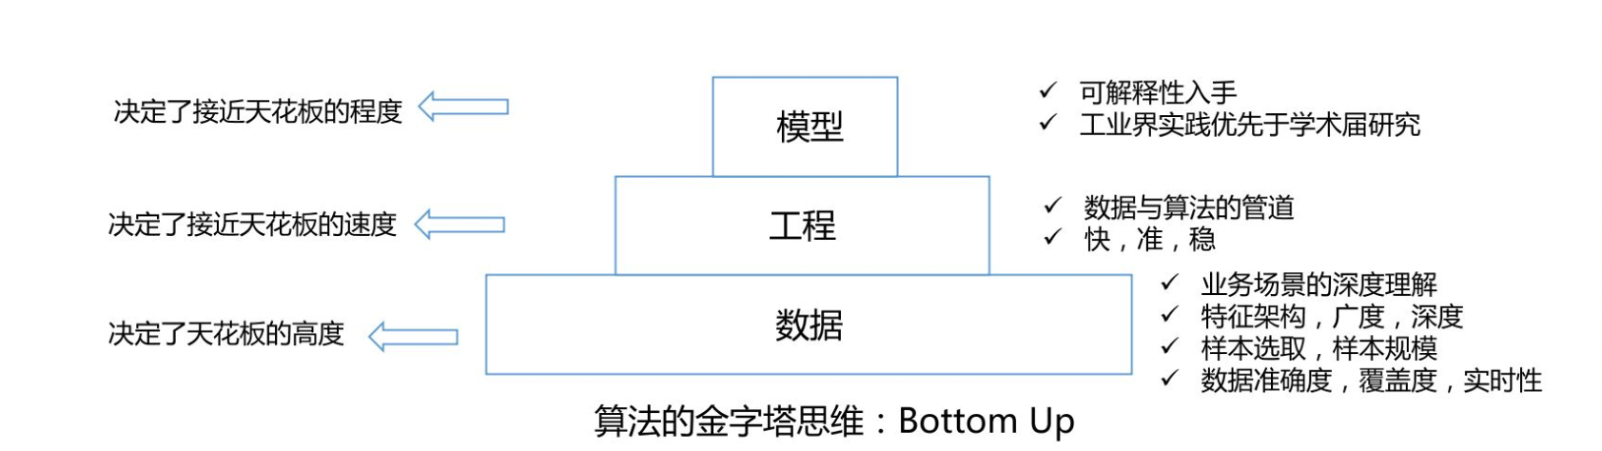
算法工程师
大数据
hive、Spark、工程能力
样本构造
行为置信、场景融合、正负样本
算法细节+数据分析能力很重要！！！
长期发展，工程能力（架构）重要

Slide 19
总结
深度学习模型
1、希望 Embedding 表达什么
（喂什么给模型）
2、如何让 Embedding 向量学到东西
（模型怎么设计）
3、如何评估向量的效果（ab-Test等）
4、线上如何使用（工程开发能力）
新思想
业务理解
数据挖掘
新特征
nlp特征
交叉特征
新算法
DIN
TDM
新工具
Bert
fasttext

Slide 20
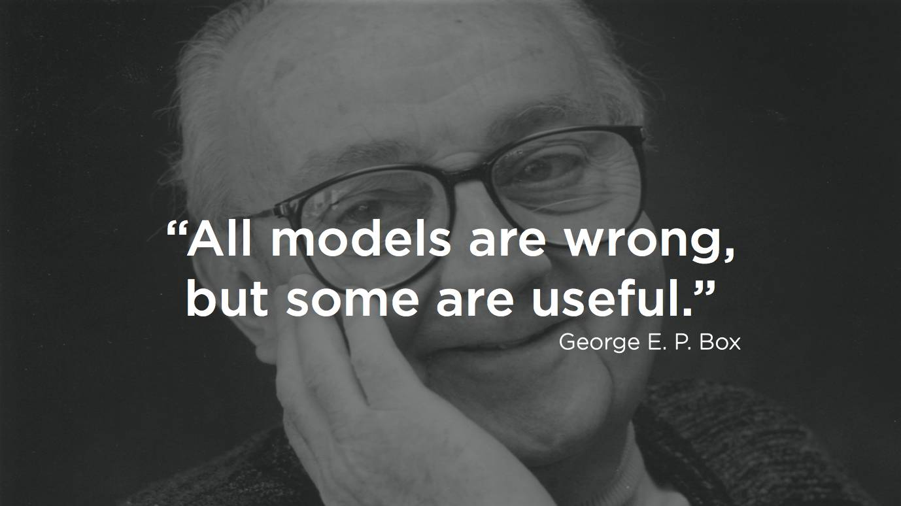

Slide 21
Ref
Covington P , Adams J , Sargin E . Deep Neural Networks for YouTube Recommendations[C]// Acm Conference on Recommender Systems. ACM, 2016:191-198.
https://buildingrecommenders.wordpress.com/2015/11/18/overview-of-recommender-algorithms-part-2/
https://mp.weixin.qq.com/s/hjeS_nEsvxu0D_Bj2vJe7w
推荐系统技术演进趋势：从召回到排序再到重排 - 知乎 (zhihu.com)
为什么说算法工程师的面试是一门玄学？ - 知乎 (zhihu.com)
https://github.com/zy-fang/Recomm/

Slide 22
Thank You！
Q&A

